Slide 1
CÔNG TY CỔ PHẦN BÓNG ĐÈN PHÍCH NƯỚC RẠNG ĐÔNG
XƯỞNG PHÍCH NƯỚC THỦY TINH
DỰ ÁN CẢI TIẾN NĂNG SUẤT, CHẤT LƯỢNG DÂY CHUYỀN SẢN SẢN XUẤT
PHÍCH HOÀN CHỈNH
NHÓM CẢI TIẾN
NÂNG CAO NĂNG SUẤT KHÂU ÉP NHỰA VÀ VỎ PHÍCH KIM LOẠI
NGÀNH PHÍCH HOÀN CHỈNH
Ngày 20/10/ 2020

Slide 2
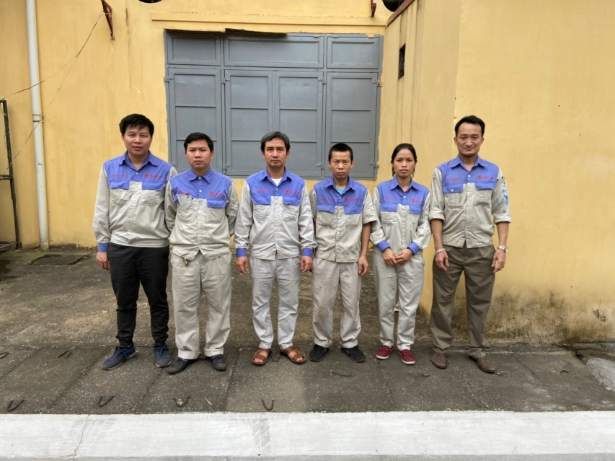
Thành viên nhóm cải tiến
Trưởng ban dự án: Mai Hữu Đại - Quản đốc xưởng
Chủ trì: Trần Đình Nhu - P.QĐX PNTT

Slide 3
CHUỖI GIÁ TRỊ SẢN XUẤT PHÍCH
Bình phích
Thị trường
Ruột phích
Phích hoàn chỉnh
Mục tiêu 2020:
- NSLĐ tăng 3% so Q4. 2019 (tăng 9% so BQ 2019)
- Chất lượng: Nâng cao năng lực sản xuất bình phích các chủng loại dị hình (C2, A3, 31655, 3045, 9006, 18385, 04528, 1055) Cpk Δd1 > 1.0
Mục tiêu 2020:
- NSLĐ tăng 15% so Q4. 2019 (tăng 19% so BQ 2019)
- Nâng giá trị gia tăng sản phẩm: giảm 5% giá thành công xưởng so Q4. 2019
- Phấn đấu nhà máy hiển thị (tự động thu thập số liệu, layout dòng chảy khâu nối thân)
Mục tiêu 2020:
- NSLĐ tăng 15% so Q4. 2019 (tăng 18% so BQ 2019).
- Nâng giá trị gia tăng sản phẩm: giảm 5% giá thành công xưởng so Q4. 2019
Mục tiêu 2020:
- NSLĐ toàn xưởng tăng 15% so Q4.2019 (tăng 19% so BQ 2019)

Slide 4
Lý do triển khai dự án
Tỷ trọng doanh thu, sản lượng phích hoàn chỉnh & phụ tùng năm 2020

Slide 5
Phân tích mục tiêu tăng trưởng 2020 ngành Phích hoàn chỉnh
Doanh thu | Tăng trưởng 2019 so 2018 | Mục tiêu 2020 so 2019
Phích nội địa | 107% | 100%
Phích xuất khẩu | 132% | 190%
Phụ tùng phích | 91% | 122%
Sản lượng tiêu thụ | Tăng trưởng 2019 so 2018 | Mục tiêu 2020 so 2019
Phích nội địa | 105,9% | 101,7%
Phích xuất khẩu | 158,5% | 202,5%
Phụ tùng phích | 91,5% | 141,9%

Slide 6
Phân tích mục tiêu tăng trưởng 2020 ngành Phích hoàn chỉnh (tiếp)
Mục tiêu tăng trưởng lợi nhuận (giá trị quản trị)
TT | Lợi nhuận (tỷ đồng) | Kết quả năm 2018 | Kết quả năm 2019 | Kế hoạch 2020
1 | Phích nội địa | 73 | 79 | 75
2 | Phích xuất khẩu | 1 | 2 | 2
3 | Vỏ phích XK | 4 | 7 | 8
Mục tiêu tăng giảm tỷ lệ Zcx/ doanh thu
TT | Tỷ lệ Zcx/ Doanh thu (%) | Kết quả năm 2018 | Kết quả năm 2019 | Kế hoạch 2020
1 | Phích nội địa | 58% | 57% | 54%
2 | Phích XK | 83% | 87% | 84%
3 | Vỏ phích XK | 76% | 64% | 63%

Slide 7
Mục tiêu của dự án cải tiến ngành Phích hoàn chỉnh
Tăng năng suất lao động 15% so quý 4 năm 2019
Mục tiêu tăng năng suất ngành PHC (SPQĐ/ người/ ngày)
Tổ sản xuất | Thực hiện |  | Mục tiêu 2020 (tăng 15%)
 | 2018 | Quý 4.2019
Lắp ráp phích | 402 | 447 | 514
Vỏ phích kim loại | 468 | 582 | 669
Khâu ép nhựa | 211 | 241 | 277
Toàn ngành | 360 | 423 | 487

Slide 8
Cơ hội cải tiến
1- Dây chuyền sản xuất phụ tùng nhựa:
Số chủng loại phụ tùng nhựa tập trung cải tiến tăng 15% NS 4 loại sản phẩm: 2035N6, 04528N1 & 04258N2, 2045SST1.E có sản lượng theo KHSX hàng tháng tương đối ổn định.
Sản phẩm ép nhựa thân 2035N6 trên 3 máy có năng suất khác nhau
2- Dây chuyền sản xuất vỏ phích kim loại:
Bước công đoạn dập P1055ST1.E đã được cải tiến tự động hóa, cơ hội cải tiến dập TĐ cho vỏ Termolar 1.8L
Năng suất dây chuyền các chủng loại có cùng chất liệu nguyên liệu và cùng bước công đoạn có năng suất chênh lệch lớn (35%)> Cơ hội cân bằng DC, giải quyết nút thắt

Slide 9
Mục tiêu dự án
Giai đoạn 1 (đến 30/6/2020):
TT | Mục tiêu | Chỉ tiêu đo lường | Hành động | Mục tiêu đến 30/6/2020
1 | Tăng năng suất lao động khâu ép nhựa và vỏ phích kim loại | - SPQĐ/ công | Xác định và giảm lãng phí Cân bằng năng lực Cải tiến thiết bị - Tự động hóa Tăng hiệu suất thiết bị | Tăng năng suất lao động 15% so thực hiện quý 4.2019
2 | Nâng cao chất lượng sản phẩm phụ tùng nhựa | Giảm số lần, giảm số lượng chọn lại PT nhựa | Cải tiến thiết bị Chuẩn hóa thao tác Cải tiến quy trình | '- Giảm số lần chọn lại < 2 lần/ tháng - Số lượng chọn lại < 200 SP/ lần

Slide 10
Kế hoạch triển khai dự án
Giai đoạn | Bắt đầu | Kết thúc | Thực tế triển khai
Xác định vấn đề | 26/2/2020 | 3/3/2020
Tìm hiểu hiện trạng và xác định mục tiêu | 2/3/2020 | 6/3/2020
Thu thập và phân tích dữ liệu | 6/3/2020 | 15/3/2020
Xác định nguyên nhân gốc rễ và giải pháp khắc phục | 16/3/2020 | 20/3/2020
Thực hiện biện pháp khắc phục | 21/3/2020 | 30/4/2020
Đánh giá kết quả thực hiện | 1/5/2020 | 31/5/2020
Lập hoặc cải tiến tiêu chuẩn | 15/6/2020 | 30/6/2020

Slide 11
Giai đoạn I: Phân tích chuỗi giá trị và xác định các lãng phí, thực hiện giải pháp cải tiến nhanh

Slide 12
I. Bước 1: XÁC ĐỊNH (D)
Chuỗi giá trị sản xuất vỏ phích kim loại và phích hoàn chỉnh
Sản xuất phụ tùng nhựa
Sản xuất vỏ phích kim loại
Nhập kho
Ruột phích
Lắp ráp phích hoàn chỉnh

Slide 13
Chuỗi giá trị sản xuất ép phụ tùng nhựa + lắp ráp phích 2035N6
Nhựa nguyên chất
Bột màu, hạt màu
Chất độn
Đề xê xay
Trộn màu
Ép phụ tùng nhựa
Nhập kho xưởng
In hoa thân 2035N6
Lắp ráp P2035N6
Nhập kho công ty
Máy trộn: 1
Lao động: 1
NS: 250kg/giờ
Máy ép: 17
Khuôn ép: 51
LĐ: 11/ ca
Robot: 10
NS: 241 SPQĐ/ công
Máy in: 1
Băng tải : 2
Robot: 2
LĐ: 0
NS: 2300 SP/ca
Máy đai: 1
Băng tải : 1
LĐ: 4/ ca
NS: 2300 SP/ca
Xay đề xê
Máy xay: 2
Lao động: 1
NS: 100kg/ giờ

Slide 14
Lưu đồ các bước tạo sản phẩm ép nhựa
7 máy thiếu robot, đang thủ công
Đóng kìm
Bơm keo +
Nén định hình
Quay keo +
Lùi vít
Dừng chờ nguội SP
Mở kìm
Trung tử +
Đẩy lõi
Lấy sản phẩm
TG chờ nguội (0-6 giây)
Máy: 17
Robot: 10
LĐ: 10
Thời gian làm nguội (10- 30 giây)
Tổng thời gian chu kỳ (Từ 16-60 s ở các sp khác nhau)
Các bước thao tác của công nhân ép nhựa
-Vác bao nhựa lên cầu thang
-Đổ nhựa vào thùng
- Lấy SP ở máy chính
- Lấy SP ở máy phụ
Gọt bavia
Căt đuôi keo
Lắp ghép bộ SP
In logo (thân)
Nút+ đồng tiền
Đáy + tăng đáy
Đáy + đĩa xoay
Đóng gói
Xếp giá
7 LĐ, Mỗi CN/2 máy,
nhiều thao tác thủ công

Slide 15
Chuỗi giá trị sản xuất liên hoàn phích 2035N6
7 LĐ / toàn dây liên hoàn
Phụ tùng nhựa: quai, đáy, nút, nắp
Ruột phích
Linh kiện khác: gioăng, đệm, túi nilon, phiếu HDSD
Hộp trong, hộp ngoài
Giá ruột
Dây đai
Ép thân P2035N6
In hoa thân 2035N6
Cài quai
Lắp ráp P2035N6
Đậy nút, nắp, đóng túi nilon, phiếu HDSD
Ra hộp, đóng hộp, cài hộp
Đai thùng,
xếp giá
Cấp ruột, dọn bìa
Máy 04 yếu:
NS thấp
Máy , robot khuôn: 3
LĐ: 1 LĐ gọt via
M 3: 790 SP/ca
M 4: 720 SP/ca
M 5: 790 SP/ ca
Máy in: 1
Băng tải , robot : 2
LĐ: 1 LĐ: chỉnh máy nhựa, thay phim in, hỗ trợ LR
NS: 2300 SP/ ca
NS máy in tối đa: 4000 SP/ ca
LĐ: 1 LĐ
NS: 2300 SP/ ca
LĐ: 1 LĐ/ ca
NS: 2300 SP/ ca
LĐ: 1 LĐ/ ca
NS: 2300 SP/ ca
LĐ: 1 LĐ/ ca
NS: 2300 SP/ ca
Máy đai: 1
LĐ: 1 LĐ/ ca
NS: 2300 SP/ ca
2 lao động hỗ trợ thủ công
Máy 4 hay trục trặc, hỗ trợ

Slide 16
Chuỗi giá trị sản xuất vỏ phích 1055TS (vật liệu sắt sơn)
. Bản in khổ lớn nhập ngoài
. Phụ tùng nhựa
Pha cắt thô
Dập bản in
Cuốn vỏ
Bẻ mép là thân
. Tổng LĐ: 9 LĐ
Dây chuyền liền: 7LĐ
Số máy: 1
Số LĐ : 1
NS: 680/ng/giờ
Số máy: 1
Số LĐ : 1
NS: 680/ng/ giờ
Số máy: 1
Số LĐ : 0
NS: 680/ giờ
Máy + khuôn:: 1
Số L Đ : 1
NS: 680/giờ
Xếp giá, chờ lắp ráp
Vít đinh
Phụ tùng nhựa
Phụ tùng nhựa
Viền vỏ
Đóng vai
Số L Đ : 1.
NS: 680/giờ
Tháo dỡ phụ tùng nhựa
Lên vành ren
Số máy: 1
Số L Đ : 1
NS: 680 / giờ
Số máy: 1
Số L Đ : 1
NS: 680/ giờ
Số máy: 0
Số L Đ : 1, còn dư thời gian
NS: 680/ giờ
Số máy: 0
Số L Đ : 1
NS: 680/ giờ
Máy + khuôn: 1
Số L Đ : 1
NS: 680/giờ

Slide 17
Chuỗi giá trị sản xuất vỏ phích 1040TS (vật liệu sắt sơn)
. Bản in khổ lớn nhập ngoài
. Phụ tùng nhựa
Pha cắt thô
Dập bản in
Cuốn vỏ
Bẻ mép là thân
Tổng LĐ: 10 LĐ
Dây chuyền liền: 7 LĐ
Số máy: 1
Số LĐ : 2
NS: 500/ng/giờ
Số máy: 1
Số LĐ : 1
NS: 380/ng/ giờ
Số máy: 1
Số LĐ : 0
NS: 480/ giờ
Máy + khuôn: 1
Số L Đ : 1
NS: 480/giờ
Xếp giá, chờ lắp ráp
Vít đinh
Phụ tùng nhựa
Phụ tùng nhựa
Đóng vai
Viền vỏ
Số L Đ : 1.
NS: 480/giờ
Tháo dỡ phụ tùng nhựa
Lên vành ren
Số máy: 1
Số L Đ : 1
NS: 480 / giờ
Số máy: 1
Số L Đ : 1
NS: 480/ giờ
Số máy: 0
L Đ : 1, còn dư thời gian
NS: 480/ giờ
Số máy: 0
Số L Đ : 1
NS: 480/ giờ
Máy + khuôn: 1
Số L Đ : 1
NS: 480/giờ

Slide 18
Chuỗi giá trị sản xuất vỏ phích xuất khẩu ( vỏ chưa in)
Thao tác thủ công, nhiều bước
. Vật tư đầu vào:
- Bản inox khổ lớn (1219 mm)
Rạch nilon đầu
Bóc nilon đầu
Cắt lần 1
Cắt lần 2
Dập
Tổng LĐ: 10 LĐ
Dây chuyền liền: 5LĐ
Máy cắt cuộn: 1
Lao động: 3
NS: 650/ ng/ giờ
Máy cắt: 1
Lao động: 1
NS: 860/ giờ
Máy dập: 1
Lao động : 1
NS: 360/ giờ
Máy rạch: 0
Lao động: 1
NS: 430/ giờ
Máy : 0
Lao động : 1
NS: 430/ giờ
Các giá bán thành phẩm
Đột lỗ + xếp giá
Viền vỏ
Bẻ mép, là thân
Cuốn vỏ
Máy + khuôn : 1
Lao động: 1
NS: 430/ giờ
Máy+khuôn: 1
Lao động: 1
NS: 430/ giờ
Máy + khuôn : 1
Lao động : 1
NS: 430/ giờ
Máy : 1
Lao động : 0
NS: 430/ giờ

Slide 19
Chuỗi giá trị sản xuất vỏ phích xuất khẩu (vỏ phích hoàn thiện)
LĐ: 1 LĐ (kết hợp bóc nilon)
NS: 430
BTP dở dang của DC SX trước
Các giá bán thành phẩm
Bóc nilon
Xử lý nhiệt trước in
Bốc vỏ lên băng
Dây chuyền sản xuất vỏ chưa in: rạch, bóc nilon, cuốn, là, viền, đột lỗ
Bản dập inox
Đầu lửa gas: 5
Quạt: 11
LĐ: 1 LĐ
NS:860
DC làm mới: 5 LĐ
NS: 430/ giờ
Ghép DC: 12 LĐ
NS: 860/ giờ
LĐ: 4 LĐ
NS: 215/ ng
Dán hộp, đai thùng
Xếp giá
Đóng thùng
Đóng túi nilon
Sấy khô
- Kiểm tra CL
- Xếp vào lò sấy
In logo
LĐ: 1
NS: 860
LĐ: 1
NS: 860
LĐ: 2
NS: 430/ ng/ giờ
Lò điện: 1
LĐ: 0
NS: 860
LĐ: 1
NS: 860
Máy + lưới : 1
LĐ: 1
NS: 860

Slide 20
HIỆN TRẠNG VỀ 7 LÃNG PHÍ
Loại lãng phí | Khu vực | STT | Mô tả | Hình ảnh, số liệu minh họa | Nguyên nhân | Ý tưởng cải tiến
Sản xuất thừa | Ép nhựa | 1 | Ép thừa số lượng PT nhựa theo các đơn XK : 5% số lượng đơn hàng | - Số chủng loại 5-10 loại / tháng - Số sản phẩm làm dư để tồn kho chờ đơn sau | - Dự phòng số hỏng do sản xuất | Bổ sung các màu phích xuất khẩu bán nội địa
 | Vỏ phích KL | 2 | Đơn phích in chữ thừa so với số đặt hàng: 10 SP/ đơn | - Số đơn: 100-300 đơn / tháng - Số SP làm dư để tồn trên mặt bằng sau 7 ngày thì lau bỏ | Dự phòng khách bổ sung Dự phòng số hỏng | - Giảm số lượng in chữ thừa từ 10 SP xuống 2 SP/ đơn - Kiểm tra đảm bảo chất lượng

Slide 21
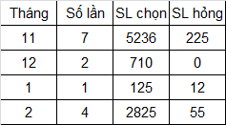
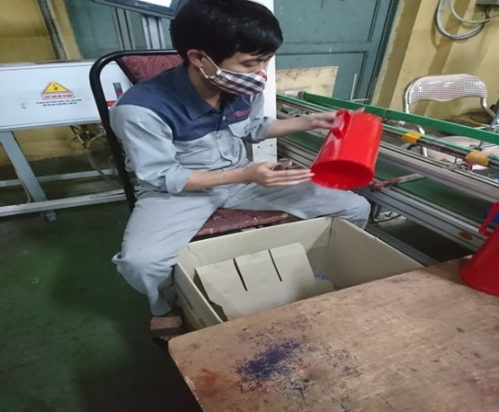
HIỆN TRẠNG VỀ 7 LÃNG PHÍ
Loại lãng phí | Khu vực | STT | Mô tả | Hình ảnh, số liệu minh họa | Nguyên nhân | Ý tưởng cải tiến
Sai lỗi/ sai hỏng | Ép nhựa | 3 | Số lần, số lượng phụ tùng nhựa chọn, làm lại TB: 4 lần/ tháng |  | Không có sẵn yêu cầu KT, SP mẫu tại vị trí SX | Chuẩn hóa các YCKT, chuẩn bị SP mẫu tại các vị trí SX
Thao tác | Ép nhựa | 4 | Cắt gọt bavia nhựa: Nhiều vị trí công nhân vận hành phải cắt gọt bavia |  | - Mối ghép phân khuôn không đủ kín - Chế độ công nghệ không phù hợp | - Giảm khe hở phân khuôn giữa các chi tiết khuôn đến mức không phát sinh bavia - Hiệu chỉnh thông số công nghệ

Slide 22
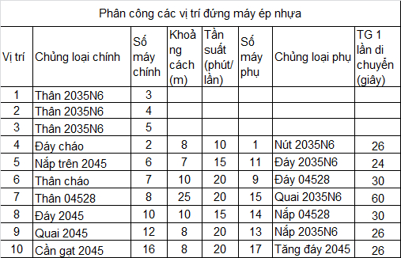
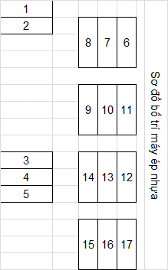
HIỆN TRẠNG VỀ 7 LÃNG PHÍ
Loại lãng phí | Khu vực | STT | Mô tả | Hình ảnh, số liệu minh họa | Nguyên nhân | Ý tưởng cải tiến
Thao tác | Ép nhựa | 5 | Một số máy ép nhựa sử dụng công nhân thao tác lấy SP ra khỏi khuôn của | Hiện còn 7/ 17 máy ép nhựa chưa có robot | Lao động thủ công | Bổ sung thêm robot cho máy ép nhựa
Di chuyển/ vận chuyển | Ép nhựa | 6 | Công nhân máy ép nhựa đi lấy SP phụ về vị trí chính để cắt bavia và đóng gói |  | Máy ép nhựa sắp xếp không phù hợp sản xuất liên hoàn | - Sắp xếp lại máy ép nhựa - Lắp đặt hệ thống băng tải dẫn

Slide 23
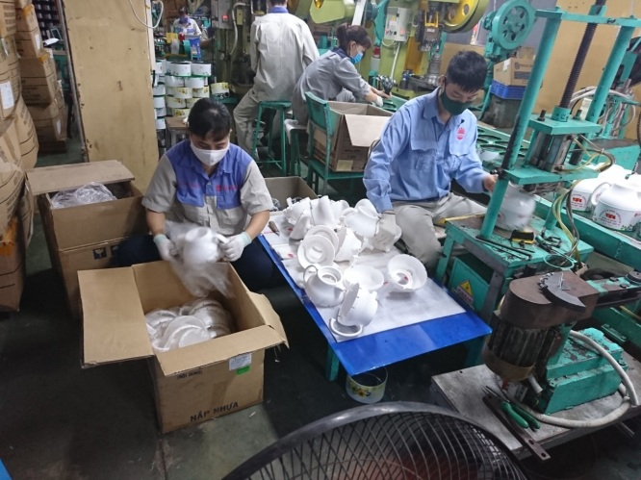
HIỆN TRẠNG VỀ 7 LÃNG PHÍ
Loại lãng phí | Khu vực | STT | Mô tả | Hình ảnh, số liệu minh họa | Nguyên nhân | Ý tưởng cải tiến
Thao tác | Vỏ phích KL | 7 | Dỡ vai phích 1040, 1055 ra khỏi thùng |  | Bao gói 1 SP trong 1 túi nilon | Cải tiến bao gói, giảm thao tác dỡ vai 1040TS & 1055TS

Slide 24
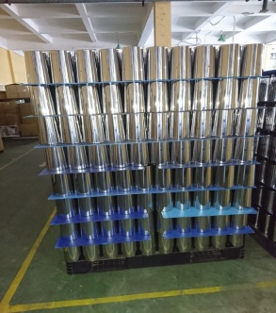
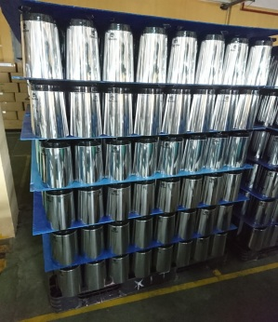
HIỆN TRẠNG VỀ 7 LÃNG PHÍ
Loại lãng phí | Khu vực | STT | Mô tả | Hình ảnh, số liệu minh họa | Nguyên nhân | Ý tưởng cải tiến
Di chuyển/ vận chuyển | Ép nhựa | 8 | Phụ tùng nhựa ép ra không lắp hết ngay phải chuyển vào kho xưởng, sau đó cấp dần ra LR | - Kéo 8-10 giá hàng đi cất / ngày - Kéo về 1-2 giá hàng cấp lại / ngày - Khoảng cách di chuyển 100m/ lần | Lượng phụ tùng ép nhựa sản xuất ra không đủ lắp ráp phích hàng ngày | Bố trí kho chứa bán thành phẩm gần với khu vực sản xuất
Di chuyển/ vận chuyển | Vỏ phích KL | 9 | Gián đoạn dây chuyền: Khi xong bước viền không đóng vai mà xếp giá |  | Bố trí lao động trên dây chuyền không đủ vị trí để sản xuất liền mạch | Bố trí KHSX trên các dây chuyền đảm bảo sản xuất liền mạch

Slide 25
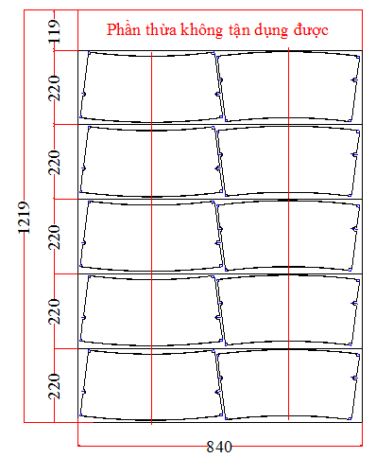
HIỆN TRẠNG VỀ 7 LÃNG PHÍ
Loại lãng phí | Khu vực | STT | Mô tả | Hình ảnh, số liệu minh họa | Nguyên nhân | Ý tưởng cải tiến
Thừa công đoạn | Vỏ phích KL | 10 | Vỏ phích 1055TS, 1040TS khi làm xong bốc xếp lên giá chờ lắp ráp phích | - NS vỏ phích 1040TS: 480/ giờ, 1055TS: 680/ giờ - NS lắp ráp 1000/ giờ | - NS dây chuyền vỏ phích và LR không cân bằng '- DC vỏ KL tách rời với DC lắp ráp phích | - Ghép đôi dây chuyền vỏ phích - Ghép nối DC vỏ KL với DC lắp ráp phích
Thừa công đoạn | Vỏ phích KL | 11 | Inox 430 rộng 1219mm dùng cho P1040ST2 cần thêm 1 bước pha cắt |  | Nguồn cung cấp nguyên liệu không có sẵn khổ 1250 mm | Sử dụng inox khổ 1250 cho P1040ST2 giảm 1 bước cắt và giảm lãng phí 9% vật tư

Slide 26
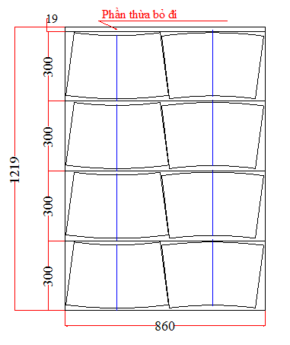
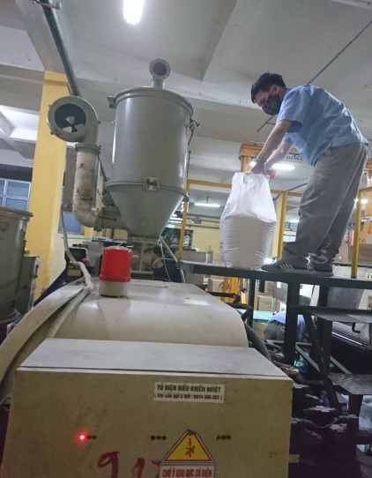
HIỆN TRẠNG VỀ 7 LÃNG PHÍ
Loại lãng phí | Khu vực | STT | Mô tả | Hình ảnh, số liệu minh họa | Nguyên nhân | Ý tưởng cải tiến
Thừa công đoạn | Vỏ phích KL | 12 | Vỏ phích xuất khẩu từ inox khổ 1219 mm phải qua 2 bước pha cắt và dập thủ công |  | - Hiện đang dùng inox khổ 1219mm - Chưa thực hiện cải tiến khâu cắt, dập | Tự động hóa khâu cắt dập vỏ phích xuất khẩu
Thừa công đoạn | Ép nhựa | 13 | Sử dụng lao động vác nhựa lên cầu thang để đổ vào các thùng chứa của máy ép nhựa |  | Sử dụng phương pháp cấp liệu thủ công | Sử dụng phương pháp cấp liệu tự động

Slide 27
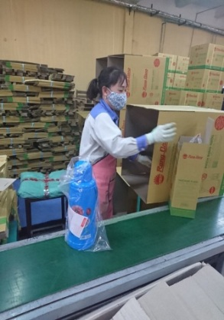
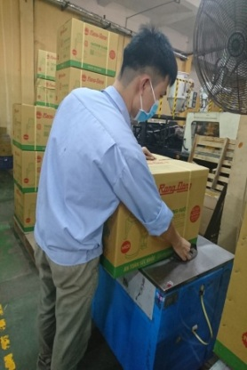
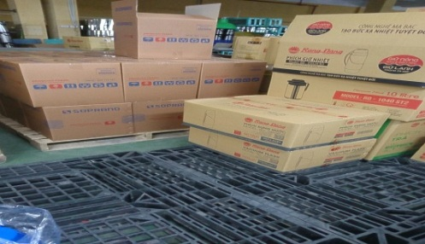
HIỆN TRẠNG VỀ 7 LÃNG PHÍ
Loại lãng phí | Khu vực | STT | Mô tả | Hình ảnh, số liệu minh họa | Nguyên nhân | Ý tưởng cải tiến
Thừa công đoạn | Ép nhựa | 14 | Bao gói sản phẩm phích 2035N6 thủ công |  | Thao tác thủ công, không ứng dụng thiết bị tự động | Tự động hóa khâu đóng gói phích thành phẩm 2035N6
Tồn kho/ Tồn công đoạn | LR phích | 15 | Phích hoàn chỉnh tồn mặt bằng, không nhập kho hết trong ngày |  | -Số lượng thùng phích lẻ không đầy giá, để lưu ngày hôm sau lắp tiếp - Không đủ vật tư, bán thành phẩm. | Chuẩn bị đủ vật tư, bán thành phẩm vừa đầy giá phích hoàn chỉnh

Slide 28
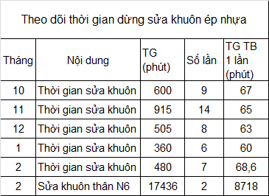
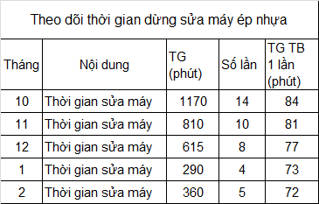
HIỆN TRẠNG VỀ 7 LÃNG PHÍ
Loại lãng phí | Khu vực | STT | Mô tả | Hình ảnh, số liệu minh họa | Nguyên nhân | Ý tưởng cải tiến
Chờ đợi | Ép nhựa | 16 | Thời gian dừng chờ sửa khuôn ép nhựa |  | Khuôn hỏng trong quá trình thực hiện KHSX, phải dừng chờ sửa chữa khắc phục | Cải tiến công tác bảo dưỡng, sửa chữa khuôn
Chờ đợi | Ép nhựa | 17 | Thời gian dừng chờ sửa máy ép nhựa |  | Máy hỏng trong quá trình thực hiện KHSX, phải dừng chờ sửa chữa khắc phục | Cải tiến công tác bảo dưỡng, sửa chữa máy

Slide 29
HIỆN TRẠNG VỀ 7 LÃNG PHÍ
Loại lãng phí | Khu vực | STT | Mô tả | Hình ảnh, số liệu minh họa | Nguyên nhân | Ý tưởng cải tiến
Chờ đợi | Ép nhựa | 18 | - NS 3 máy ép thân 2035N6 quyết định NS LR P2035N6 | '- Năng suất / ca: + Máy số 3: 792 SP + Máy số 4: 720 SP + Máy số 5: 792 SP (NS máy 4 thấp 10% so máy 3 và 5) | - Thời gian chu kỳ kéo dài - Máy hoạt động không ổn định, hay dừng đột ngột gây gián đoạn SX | Sửa chữa máy số 4. Nâng NS máy 4 tương đương máy 3 và 5
Chờ đợi | Ép nhựa | 19 | Một số chủng loại sản phẩm ép nhựa có thời gian chờ làm nguội sản phẩm |  | - Một số chủng loại sản phẩm cần thời gian chờ nguội để đảm bảo định hình trước khi mở khuôn | Cải tiến hệ thống làm mát khuôn để giảm thời gian dừng chờ sản phẩm nguội

Slide 30
BẢNG ĐÁNH GIÁ VÀ LỰA CHỌN GIẢI PHÁP CẢI TIẾN NHANH
TT | Nội dung cải tiến | Mục tiêu | Cá nhân chịu trách nhiệm | Thời gian hoàn thành
1 | Giảm số vỏ phích in chữ thừa | Giảm vỏ phích thừa sau khi hoàn thành đơn hàng ≤ 2SP/ đơn | Trần Văn Kiên | 20/03/2020
2 | Cải tiến đóng gói vai 1040TS & vai 1055TS | Giảm thao tác dỡ vai ra khỏi túi nilon | Nguyễn Văn Quyền | 20/03/2020
3 | Cải tiến công tác kiểm tra chất lượng sản phẩm | Giảm số lần chọn lại sản phẩm ép nhựa : còn 1 lần/ tháng, số lượng chọn lại < 100 SP | Đào Thị Mơ | 31/03/2020
4 | Thay inox bóng BA430 loại có phủ PA khổ 1250mm cho inox khổ 1219mm đối với P1040ST2 | Giảm 1 bước pha cắt Giảm lãng phí 9% nguyên liệu | Đỗ Kiên Cường | 31/03/2020

Slide 31
KẾ HOẠCH ÁP DỤNG GIẢI PHÁP CẢI TIẾN NHANH
TT | Giải pháp cải tiến | Nội dung thực hiện | Cá nhân chịu trách nhiệm | Ngày hoàn thành
1 | Giảm số vỏ phích in chữ thừa từ 10 xuống 2 Sp/ đơn | Đề nghị số lượng bổ sung tính như phát sinh đơn mới | Đỗ Kiên Cường | 30/03/2020
 |  | Kiểm tra đảm bảo CLSP khi thực hiện đơn hàng | Trần Văn Kiên | 30/03/2020
2 | Cải tiến đóng gói vai 1040TS & vai 1055TS | Thử nghiệm đóng gói vai 1040TS & vai 1055TS giảm thời gian tháo dỡ | Trần Văn Kiên | 15/03/2020
 |  | Đề nghị công ty Hòa An thực hiện đóng gói vai phích theo phương pháp mới | Đỗ Kiên Cường | 30/03/2020
 |  | Phân công công nhân vị trí dỡ vai kết hợp cấp vật tư cho máy cuốn tự động | Trần Văn Kiên | 15/04/2020

Slide 32
KẾ HOẠCH ÁP DỤNG GIẢI PHÁP CẢI TIẾN NHANH
TT | Giải pháp cải tiến | Nội dung thực hiện | Cá nhân chịu trách nhiệm | Ngày hoàn thành
3 | Cải tiến công tác kiểm tra chất lượng sản phẩm | Hướng dẫn kiểm tra CLSP đối với các chủng loại PT nhựa (hình ảnh hướng dẫn, SP mẫu, dưỡng) | Đào Thị Mơ | 30/03/2020
 |  | Hướng dẫn kiểm tra đối với các vị trí công nhân vận hành | - Nguyễn Văn Hướng - Nguyễn Đức Quỳnh | 05/04/2020
 |  | Kiểm tra CLSP , ngăn chặn sớm các lỗi phát sinh | - Nguyễn Văn Hướng - Nguyễn Đức Quỳnh | 05/04/2020
4 | Thay đổi chủng loại vật tư inox bóng cho P1040ST2 | Đề nghị P. KDVT mua inox bóng khổ 1250mm có phủ PA cho P1040ST2 | Đỗ Kiên Cường | 30/03/2020

Slide 33
KẾT QUẢ CẢI TIẾN NHANH
TT | Nội dung cải tiến | Nội dung thực hiện | Kết quả | Ghi chú
1 | Giảm số vỏ phích in chữ thừa | Đề nghị số lượng bổ sung tính như phát sinh đơn mới | Đã đề xuất | Không được chấp nhận
 |  | Kiểm tra đảm bảo CLSP khi thực hiện đơn hàng | Đã hoàn thành
2 | Cải tiến đóng gói vai 1040TS & vai 1055TS | Thử nghiệm đóng gói vai 1040TS & vai 1055TS giảm thời gian tháo dỡ | Thử nghiệm không đạt yêu cầu | Xước bề mặt SP

Slide 34
KẾT QUẢ CẢI TIẾN NHANH
TT | Nội dung cải tiến | Nội dung thực hiện | Kết quả | Ghi chú
3 | Cải tiến công tác kiểm tra chất lượng sản phẩm | Xác định YCKT cụ thể đối với các chủng loại phụ tùng nhựa (hình ảnh hướng dẫn, sản phẩm mẫu) | Đã hoàn thành
 |  | Hướng dẫn kiểm tra đối với các vị trí công nhân vận hành | Đã hoàn thành
 |  | Kiểm tra CLSP , ngăn chặn sớm các lỗi phát sinh | Đã hoàn thành
4 | Thay đổi chủng loại vật tư inox bóng cho P1040ST2 | Đề nghị P. KDVT mua inox bóng khổ 1250mm có phủ PA cho P1040ST2 | Đã hoàn thành

Slide 35
XÁC ĐỊNH VÀ THỰC HIỆN CẢI TIẾN TRỌNG ĐIỂM “NÚT THẮT”
Đối với dây chuyền ép phụ tùng nhựa 1- Thời gian chu kỳ máy ép nhựa kéo dài
2- Thời gian thao tác của CNVH máy ép nhựa kéo dài
3- Năng suất dây chuyền lắp ráp phích 2035N6 thấp
4- Thời gian, số lần dừng chữa máy, chữa khuôn nhiều: 1800 phút/ tháng
5- Chất lượng sản phẩm ép nhựa không ổn định

Slide 36
XÁC ĐỊNH VÀ THỰC HIỆN CẢI TIẾN TRỌNG ĐIỂM “NÚT THẮT”
Đối với dây chuyền vỏ phích kim loại 1- Dây chuyền vỏ phích xuất khẩu sử dụng 3 lao động thủ công cho bước pha cắt, dập
2- Năng suất lao động của dây chuyền vỏ phích 1040TS (480 SP/ giờ) chênh lệch nhiều với NS dây chuyền vỏ phích 1055TS (680 SP/ giờ)
3- Dây chuyền sản xuất vỏ phích 1040TS và 1055TS chưa liền mạch với dây chuyền lắp ráp phích lãng phí bước xếp vỏ ra giá và bốc vỏ lên DC lắp ráp

Slide 37
PHÂN TÍCH NGUYÊN NHÂN GỐC RỄ (5 Whys)
TT | Nội dung | Why 1 | Why 2 | Why 3 | Why 4
1 (Ép nhựa) | Thời gian chu kỳ kéo dài | Cần thời gian làm nguội sản phẩm sau khi kết thúc bước quay keo lấy nhựa (bảng theo dõi chi tiết) | Thời gian làm nguội đủ để SP định hình và đảm bảo lắp lẫn | Hệ thống làm mát khuôn không đủ thời gian làm nguội sản phẩm | Nhiệt độ nước làm mát cao Lưu lượng chảy thấp
 |  | Máy ép nhựa (số 4) hay dừng đột ngột, phải hạ thấp áp lực quay keo. Khi dừng phải thao tác khởi động lại | Cụm chi tiết quay keo hoạt động không ổn định | Các chi tiết cũ, mòn | Chưa có kế hoạch sửa chữa, thay thế

Slide 38
PHÂN TÍCH NGUYÊN NHÂN GỐC RỄ (5 Whys)
TT | Nội dung | Why 1 | Why 2 | Why 3 | Why 4
2 (Ép nhựa) | Thời gian thao tác kéo dài | Một số máy phải thao tác đóng mở cửa, lấy sản phẩm | Các máy này chưa trang bị robot lấy SP
 |  | Lao động thủ công cấp liệu máy nhựa | Cường độ lao động của CNVH cao, không làm kịp | Chưa trang bị máy hút nhựa (cấp liệu tự động) | 1 số chi tiết dùng màu bột, không thuận lợi khi hút
 |  | Cần thời gian gọt bavia | - Mặt phân khuôn ép nhựa không đủ kín | Tuổi thọ khuôn không đảm bảo | Phương pháp sửa chữa chưa phù hợp
 |  |  |  | Thông số công nghệ không phù hợp | Tốc độ áp lực đóng khuôn và bơm keo cao

Slide 39
PHÂN TÍCH NGUYÊN NHÂN GỐC RỄ (5 Whys)
TT | Nội dung | Why 1 | Why 2
3 (Ép nhựa) | Thời gian thao tác kéo dài | Cần thời gian cắt cuống keo sản phẩm | Một số khuôn chưa tách đuôi keo tự động
 | Năng suất dây chuyền lắp ráp phích 2035N6 thấp | Sử dụng lao động thủ công đóng gói sản phẩm | Chưa ứng dụng đưa thiết bị tự động vào hỗ trợ

Slide 40
PHÂN TÍCH NGUYÊN NHÂN GỐC RỄ (5 Whys)
TT | Nội dung | Why 1 | Why 2 | Why 3
4 (vỏ phích KL) | Dây chuyền vỏ phích xuất khẩu sử dụng lao động thủ công nhiều bước từ pha cắt, dập | Sử dụng inox khổ rộng 1219 mm Pha cắt từ cuộn ra tấm 860 * 1219 Cắt tấm nhỏ 860 * 300 | Nguồn cung cấp vật tư không có sẵn inox khổ 300 mm | Chưa chủ động tìm kiếm
 |  | Công nghệ pha cắt, dập thủ công | Chưa áp dụng tự động hóa, liên hoàn khâu cắt, dập

Slide 41
KẾ HOẠCH HÀNH ĐỘNG THỰC HIỆN CÁC GIẢI PHÁP
TT | Chương trình | Giải pháp | Mục tiêu | Thực hiện | Thời gian hoàn thành
1 | Chương trình layout mặt bằng | Bố trí lại máy ép nhựa | Bố trí lại máy ép nhựa, tạo dòng chảy SP | Tăng Ngọc Phú | 31/03/2020
 |  | Lắp đặt, vận hành hệ thống cầu trục & băng tải cho máy ép nhựa | Giảm TG thay khuôn . Giảm TG di chuyển, lấy SP | Tăng Ngọc Phú | 20/04/2020
2 | Sửa chữa và cải tiến khuôn ép nhựa | Cải tiến khuôn ép nhựa và hệ thống làm mát - Giảm thời gian làm mát | Thực hiện 20 khuôn. Tăng 3-4% NS toàn khâu ép nhựa | Nguyễn Tài Hùng | 30/06/2020
 |  | Sửa chữa khuôn ép nhựa, triệt tiêu bavia | Giảm 80% thời gian gọt bavia của 20 khuôn | Nguyễn Tài Hùng | 30/06/2020
 |  | Cải tiến khuôn ép nhựa - Tách đuôi keo tự động | Giảm 50% số khuôn còn phải cắt đuôi keo | Nguyễn Tài Hùng | 30/06/2020

Slide 42
KẾ HOẠCH HÀNH ĐỘNG THỰC HIỆN CÁC GIẢI PHÁP
TT | Chương trình | Giải pháp | Mục tiêu | Thực hiện | Thời gian hoàn thành
3 | Bổ sung thiết bị | Bổ sung băng tải dẫn PT nhựa | Lắp đặt đưa vào vận hành hệ thống băng tải cho máy ép nhựa | Tăng Ngọc Phú | 20/04/2020
 |  | Bổ sung robot cho máy ép nhựa | 100% máy ép nhựa được lắp đặt robot lấy SP | Dương Quốc Hưng | 30/05/2020
 |  | Bổ sung máy hút nhựa | 100% máy ép nhựa được lắp đặt máy hút nhựa | Dương Quốc Hưng | 30/04/2020
4 | Chuẩn hóa thông số ép nhựa | Ban hành quy định thông số chuẩn | Đảm bảo ổn định NSCL Duy trì chất lượng khuôn | Đỗ Kiên Cường | 30/06/2020

Slide 43
KẾ HOẠCH HÀNH ĐỘNG THỰC HIỆN CÁC GIẢI PHÁP
TT | Chương trình | Giải pháp | Mục tiêu | Thực hiện | Thời gian hoàn thành
5 | Cân bằng năng lực khâu ép nhựa | Bố trí các khuôn ép nhựa lên các máy phù hợp phân công lao động | Năng suất khâu ép phụ tùng nhựa tăng 15% so Q4.2019 | Đỗ Kiên Cường | 30/04/2020
6 | Tăng NS dây lắp ráp phích 2035N6 | Chương trình TPM | Năng suất ép thân phích 2035N6 máy 4 tăng 10% | Dương Quốc Hưng | 30/07/2020
 |  | Chương trình tự động hóa | Giảm 01 lao động đóng gói phích 2035N6 | Nguyễn Quang Huy B | 30/7/2020
7 | Cân bằng năng lực vỏ KL phích 1040TS | Liên hoàn khâu vỏ KL và LR phích: giảm lao động bốc xếp | Tăng NS 25% so mốc | Trần Văn Kiên | 30/7/2020

Slide 44
KẾ HOẠCH HÀNH ĐỘNG THỰC HIỆN CÁC GIẢI PHÁP
TT | Chương trình | Giải pháp | Mục tiêu | Thực hiện | Thời gian hoàn thành
8 | Tự động hóa khâu dập Termolar 1.8L | Tìm nguồn cung cấp vật tư có khổ rộng 300 mm | Sử dụng inox khổ rộng 300mm thay cho khổ 1219mm | P. KDVT | 28/02/2020
 |  | Cải tiến khuôn dập - Chế tạo bộ thu đề xê | Dập khuôn đơn, xác định công nghệ | Đỗ Kiên Cường | 25/03/2020
 |  | - Đầu tư khuôn dập thứ 2 - Bố trí phối ghép 2 máy dập liên hoàn | Đủ thiết bị đưa vào hiệu chỉnh | Đỗ Kiên Cường | 30/7/2020
 |  | - Hoàn thiện công nghệ, | Áp dụng dập tự động vỏ XK Termolar 1.8L | Đỗ Kiên Cường | 05/9/2020

Slide 45
KẾT QUẢ THỰC HIỆN CÁC CHƯƠNG TRÌNH
TT | Chương trình | Giải pháp | Mục tiêu | Kết quả 30/9/2020
1 | Chương trình layout mặt bằng | Bố trí lại máy ép nhựa | Bố trí lại máy ép nhựa, tạo dòng chảy SP | Đã hoàn thành
 |  | Lắp đặt, vận hành hệ thống băng tải cho máy ép nhựa | Công nhân vận hành không phải di chuyển lấy SP rơi tự động | Đã hoàn thành
2 | Sửa chữa và cải tiến khuôn ép nhựa | Cải tiến khuôn ép nhựa và hệ thống làm mát - Giảm thời gian làm mát | Thực hiện 20 khuôn. Tăng 3-4% NS máy ép nhựa | Thực hiện 4/20 khuôn
 |  | Sửa chữa khuôn ép nhựa, triệt tiêu bavia | Giảm 80% thời gian gọt bavia | Thực hiện 10/20 khuôn
 |  | Cải tiến khuôn ép nhựa - Tách đuôi keo tự động | Giảm 50% số khuôn còn phải cắt đuôi keo | Thực hiện 2/18 khuôn

Slide 46
KẾT QUẢ THỰC HIỆN CÁC CHƯƠNG TRÌNH
TT | Chương trình | Giải pháp | Mục tiêu | Kết quả 30/9/2020
3 | Bổ sung thiết bị | Bổ sungcầu trục lên khuôn & băng tải dẫn PT nhựa | Lắp đặt đưa vào vận hành hệ thống cầu trục & băng tải cho máy ép nhựa | Đã hoàn thành
 |  | Bổ sung robot cho máy ép nhựa | 100% máy ép nhựa được lắp đặt robot lấy SP | Đã hoàn thành
 |  | Bổ sung máy hút nhựa | 100% máy ép nhựa được lắp đặt máy hút nhựa | Thực hiện 3/17 máy
4 | Chuẩn hóa thông số ép nhựa | Hiệu chỉnh, ban hành quy định thông số chuẩn | Đảm bảo ổn định NSCL | Đã hoàn thành

Slide 47
KẾT QUẢ THỰC HIỆN CÁC CHƯƠNG TRÌNH
TT | Chương trình | Giải pháp | Mục tiêu | Kết quả 30/9/2020
5 | Cân bằng năng lực | Bố trí các khuôn ép nhựa lên các máy phù hợp phân công lao động | Năng suất khâu ép phụ tùng nhựa tăng 15% so Q4.2019 | Đang thực hiện
6 | Tăng NS dây lắp ráp phích 2035N6 | Chương trình TPM | Năng suất ép thân phích 2035N6 máy 4 tăng 10% | Đã hoàn thành
 |  | Chương trình tự động hóa | Giảm 01 lao động đóng gói trên dây chuyền lắp ráp phích 2035N6 | Chưa thực hiện

Slide 48
KẾT QUẢ THỰC HIỆN CÁC CHƯƠNG TRÌNH
TT | Chương trình | Giải pháp | Mục tiêu | Kết quả 30/9/2020
7 | Cân bằng năng lực vỏ KL phích 1040TS | Liên hoàn khâu vỏ KL và LR phích: giảm lao động bốc xếp Cân bằng dây chuyền | Tăng NS dây chuyền vỏ phích 1040TS: 25% so mốc | Năng suất tăng 15% so mốc
8 | Tự động hóa khâu dập Termolar 1.8L | Tìm nguồn cung cấp vật tư có khổ rộng 300 mm | Sử dụng inox khổ rộng 300mm thay cho khổ 1219mm | Đã hoàn thành
 |  | Cải tiến khuôn dập - Chế tạo bộ thu đề xê | Dập tự động 1 khuôn xác định công nghệ | Đã hoàn thành
 |  | - Đầu tư khuôn dập thứ 2 - Bố trí phối ghép 2 máy dập liên hoàn | Bổ sung đủ thiết bị | Đã hoàn thành
 |  | - Hoàn thiện công nghệ, | Áp dụng dập tự động vỏ XK Termolar 1.8L vào SX đại trà | Năng suất tăng 14%

Slide 49
Hiệu quả dập tự động Termolar 1.8L
 | Hiệu quả tăng năng suất
 |  | Dập thủ công (trước cải tiến) |  |  | Dập liên hoàn (sau cải tiến)
 | Vị trí | Số LĐ | NS (SP/ ng/ giờ) | TG cho 1 SP (giây) | Số LĐ | NS (SP/ ng/ giờ) | TG cho 1SP (giây
1 | Cắt 1 | 3 | 1950 | 5,5 | 0 |  | 0
2 | Cắt 2 | 1 | 860 | 4,2 | 0 |  | 0
3 | Dập | 1 | 360 | 10 | 0,5 | 3000 | 0,6
4 | Dây 1 | 5 | 430 | 41,9 | 5 | 430 | 41,9
5 | Dây 2 | 5 | 430 | 41,9 | 5 | 430 | 41,9
6 | Ghép dây | 12 | 860 | 50,2 | 12 | 860 | 50,2
7 | Tổng |  |  | 154 |  |  | 135
8 | NS (SP/ người/ ngày) |  |  | 246 |  |  | 281
9 | Tăng NSLĐ (%) |  |  |  |  |  | 14,2%
Hiệu quả tiết kiệm vật tư
TT | Hạng mục | Dập thủ công (trước cải tiến) | Dập liên hoàn (sau cải tiến)
1 | Chiều dài 2 SP (mm) | 860 | 840
2 | Chiều rộng (mm) | 303 | 300
3 | Dày (mm) | 0,30 | 0,30
4 | Thể tích (mm3) | 39087 | 37800
5 | Khối lượng riêng | 0,0079 | 0,0079
6 | Trọng lượng (g/SP) | 308,8 | 298,6
7 | Tiết kiệm (g/SP) |  | 11,19
8 | Giảm chi phí (đồng / SP) |  | 520

Slide 50
Bố trí lại mặt bằng khâu ép nhựa
Sơ đồ bố trí máy ép nhựa trước cải tiến
 | M1 (130T)
 |  |  |  |  |  |  | LR N6
 | M2 (130T)
 |  |  |  |  |  |  |  |  |  |  |  | M8 (230T) |  | M7 (230T) |  | M6 (230T)
 |  |  |  |  |  |  | Băng tải
 | M3 (350T) |  |  |  |  |  |  |  |  |  |  | M9 (130T) |  | M10 (150T) |  | M11 (150T)
 | M4 (350T)
 | M5 (350T)
 |  |  |  |  |  |  |  |  |  |  |  | M14 (130T) |  | M13 (130T) |  | M12 (130T)
 |  |  |  |  |  |  |  |  |  |  |  | M15 (120T) |  | M16 (120T) |  | M17 (120T)
Sơ đồ bố trí máy ép nhựa sau cải tiến
 |  |  |  | LR N6 |  |  | Băng tải |  | M4 (230T) |  | Cầu trục lên xuống khuôn
 |  |  |  |  |  |  |  | Băng tải
 |  |  |  |  |  |  |  |  | M5 (230T)
 |  |  |  |  |  |  |  | Băng tải
 |  |  |  |  |  |  |  |  | M6 (130T)
 | Băng tải | Máy in |  |  |  |  |  | Băng tải
 |  |  | M1 (350T) |  |  |  |  |  | M7(130T)
 |  | Băng tải |  |  |  |  |  | Băng tải
 |  |  | M2 (350T) |  |  |  | Băng tải |  | M8 (230T)
 |  | Băng tải |  |  |  |  |  | Băng tải
 |  |  | M3 (350T) |  |  |  |  |  | M9 (150T)
 |  |  |  |  |  |  |  | Băng tải
 |  |  |  |  |  |  |  |  | M10 (150T)
 |  |  |  |  |  |  |  | Băng tải
 |  |  |  |  |  |  |  |  | M11 (130T)
 |  |  |  |  |  |  |  | Băng tải
 |  |  |  |  |  |  |  |  | M12 (130T)
 |  |  |  |  |  |  |  | Băng tải
 |  |  |  |  |  |  |  |  | M13 (130T)
 |  |  |  |  |  |  |  | Băng tải
 |  |  |  |  |  |  |  |  | M14 (130T)
 |  |  |  |  |  |  |  | Băng tải
 |  |  |  |  |  |  |  |  | M15 (120T)
 |  |  |  |  |  |  |  | Băng tải
 |  |  |  |  |  |  |  |  | M16 (120T)
 |  |  |  |  |  |  |  | Băng tải
 |  |  |  |  |  |  |  |  | M17 (120T)
 |  |  |  |  |  |  |  | Băng tải

Slide 51
Cải tiến tự động hóa khâu dập inox Termolar 1.8L
Hình ảnh trước cải tiến | Hình ảnh sau cải tiến

Slide 52
Kết quả thực hiện mục tiêu
TT | Hạng mục công việc | Mục tiêu GĐ I | Kết quả 30/9/2020
I | Khâu ép phụ tùng nhựa | Tăng NS khâu ép nhựa 15% so mốc | Năng suất tăng 12% so mốc
1 | Cải tiến hệ thống làm mát khuôn - Giảm thời gian làm mát | Giảm 80% TG làm mát 20 khuôn | Thực hiện cải tiến 4/20 khuôn
2 | Sửa chữa khuôn ép nhựa, triệt tiêu bavia | Triệt tiêu bavia 20 khuôn | Thực hiện 10/20 khuôn
II | Khâu vỏ phích kim loại | Tăng năng suất 15% so mốc | Năng suất tăng 11% so mốc
1 | Tự động hóa khâu dập Termolar 1.8L | Tăng NS Termolar 1.8L: 15% | Tăng NS loại Termolar 1.8L: 14% so mốc
2 | Cân bằng dây chuyền 1040TS | Tăng năng suất 25% so mốc | Năng suất tăng 15% so mốc

Slide 53
Phương hướng hành động tiếp theo
TT | Hạng mục công việc | Mục tiêu | Thời hạn | Giải pháp
I | Khâu ép phụ tùng nhựa | Tăng năng suất 15% so mốc (tăng thêm 3 % so tháng 9.2020)
1 | Cải tiến hệ thống làm mát khuôn - Giảm thời gian làm mát |  | 31/12/2020 | Đầu tư thiết bị giải nhiệt cục bộ, giảm thời gian làm mát các SP (20 loại) có TG làm mát > 20% thời gian chu kỳ 1SP
2 | Sửa chữa khuôn ép nhựa, triệt tiêu bavia |  |  | Triệt tiêu ba via 6 khuôn ép nhựa (3 khuôn thân 2035N6, thân 04528, nắp 04528, cần ấn 2045ST)
II | Khâu vỏ phích kim loại | Tăng năng suất 15% so mốc (tăng thêm 4% so tháng 9.2020)
1 | Tự động hóa khâu dập Termolar | Tăng NS Termolar 1.0 & 1.0T : 15% so mốc | 31/12/2020 | Cải tiến khuôn dập Đề nghị nhập inox khổ 235mm
2 | Cân bằng dây chuyền 1040TS | Tăng năng suất 25% so mốc | 31/12/2020 | Cải tiến khâu dập là

